Slide 1
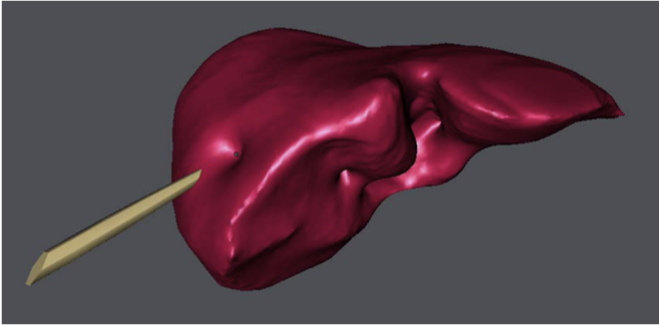
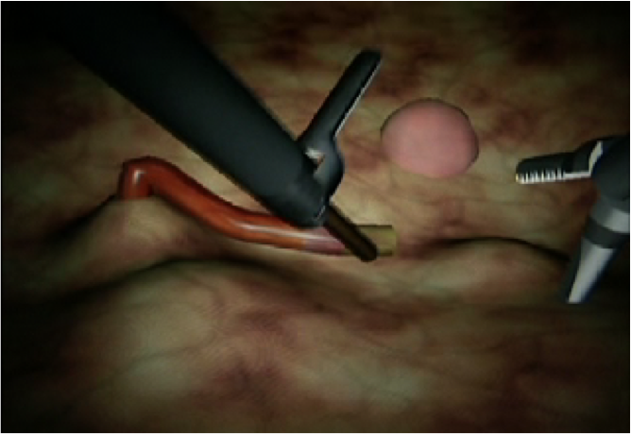
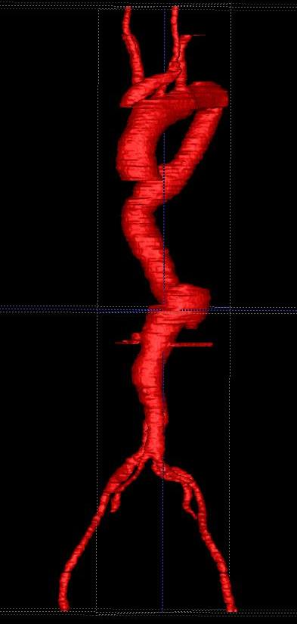
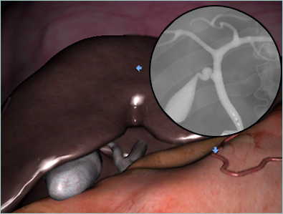

Informatique Graphique, Réalité Virtuelle
et Applications médicales
Florence Zara
M1 – UE Recherche Biomédicale

Slide 2
Plan du cours
Informatique Graphique
Réalité Virtuelle
Applications pour le médical

Slide 3
Sources utilisées – Transparents de cours
Vincent Luboz - Pierre-Frederic Villard
Developing VR Surgical Simulation Software - Nombreuses images issues de ce cours
Department of Biosurgery and Surgical Technology - Imperial College London
Nicolas Holzschuch
Création d’images virtuelles (DEA IVR)
Rendu Volumique (DEA IVR)
ARTIS-INRIA Grenoble
Joëlle Thollot – Xavier Décoret – François Sillon
Modélisation Géométrique (DEA IVR) - Nombreuses images issues de ce cours
ARTIS-INRIA Grenoble
Alexandre Meyer
Pipeline du rendu projectif (Gamagora)
LIRIS – Lyon

Slide 4
Références de livres pour en savoir plus
Foley, van Dam, Feiner et Hugues
Computer Graphics - Principles and Practice
Foley, van Dam, Feiner, Hugues et Philipps
Introduction to Computer Graphics
Livres écrit sous la direction de Péroche et Bechmann
Informatique Graphique et Rendu
Informatique Graphique, modélisation géométrique et animation

Slide 5
Informatique Graphique
Réalité Virtuelle
Applications pour le médical
Informatique Graphique

Slide 6
Informatique Graphique
Informatique Graphique
Réalité Virtuelle
Applications pour le médical
Domaines d’applications de l’Informatique Graphique :
  Domaine médical
  Visualisation scientifique
  Jeux vidéos, loisirs numériques

Slide 7
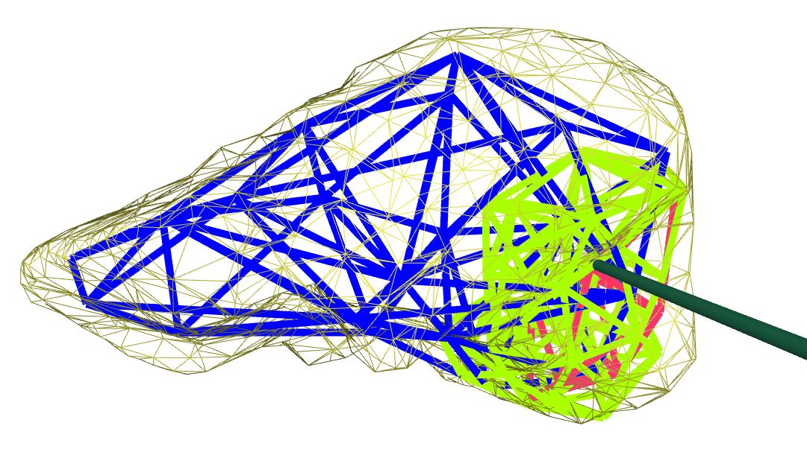
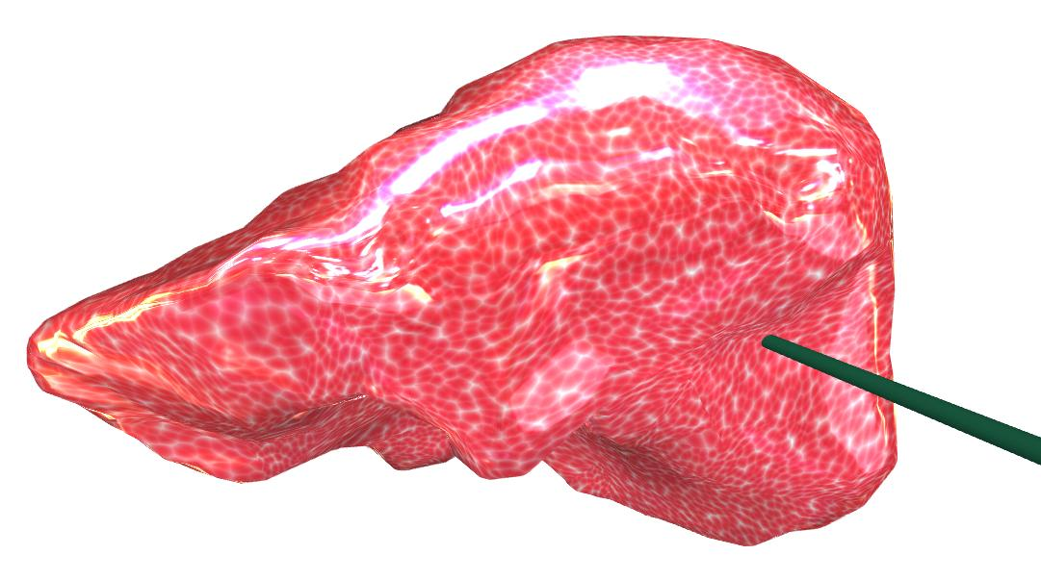
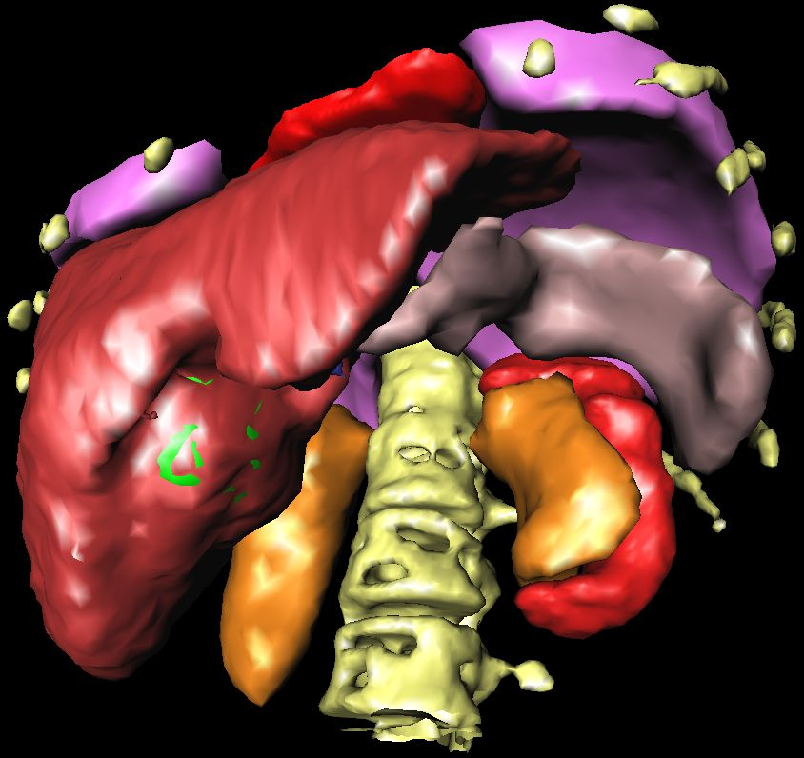
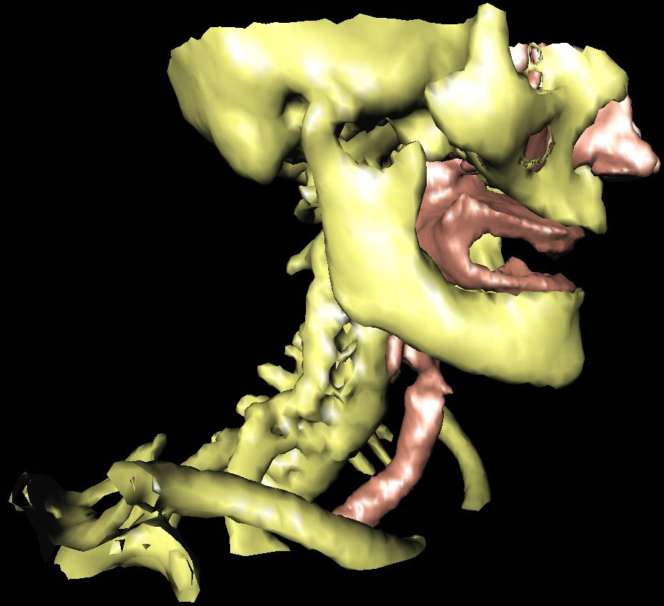
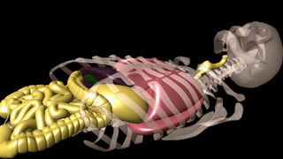
Domaines d’applications - Applications médicales
Informatique Graphique
Réalité Virtuelle
Applications pour le médical
Simulation du foie Desbrun, et. al. 2001
Librairie simulation dédiée aux applications médicales - SOFA
Visualisation de données médicales IRCAD - Strasbourg

Slide 8
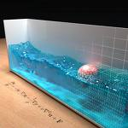
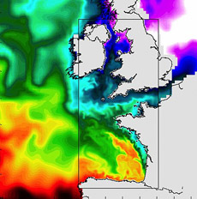
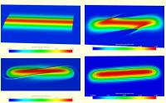
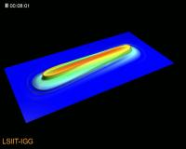
Domaines d’applications - Simulation scientifique
Informatique Graphique
Réalité Virtuelle
Applications pour le médical
Simulation des océans - Projet IDOPT - E. Blayo
Simulation de fluides - O. Génevaux
Simulation de faisceaux de particule - Projet CALVI - M. Haefele

Slide 9

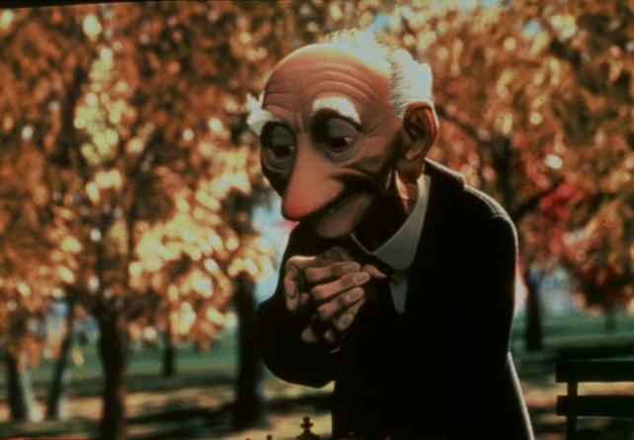


Domaines d’applications - Films d’animation
Informatique Graphique
Réalité Virtuelle
Applications pour le médical
Pixar

Slide 10


Domaines d’applications - Jeux vidéos
Informatique Graphique
Réalité Virtuelle
Applications pour le médical
Les lapins crétins
Tomb Raider

Slide 11
Création d’images virtuelles en Informatique Graphique
Informatique Graphique
Réalité Virtuelle
Applications pour le médical
Etapes de bases pour créer des images virtuelles animées :
1- Cas d’une application médicale :
Récupération de données de patient de type IRM, scanners, etc.
Segmentation de ces données par un médecin expert
2- Modélisation
  Traitement des données pour obtenir une structure 3D
3- Simulation / animation des objets 3D
4- Visualisation / rendu / affichage des objets simulés
5- Couplage avec des interfaces haptiques (Réalité Virtuelle)

Slide 12
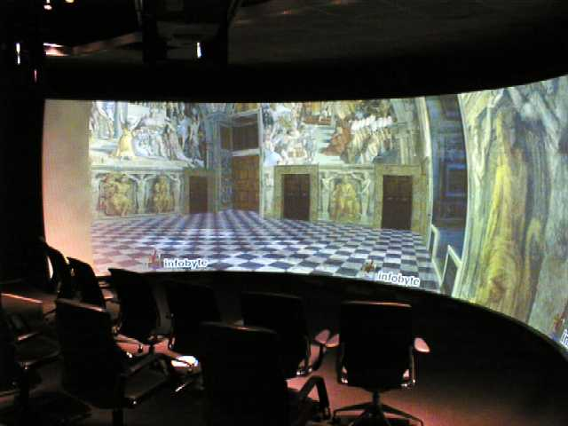
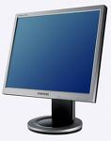

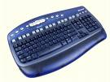
Création d’images virtuelles en Informatique Graphique
Informatique Graphique
Réalité Virtuelle
Applications pour le médical
Illustration du processus général
Modèle
géométrique
Librairie graphique
Programme
sortie
périphériques d’interaction

Slide 13
Création d’images virtuelles en Informatique Graphique
Informatique Graphique
Réalité Virtuelle
Applications pour le médical
  Modélisation géométrique
  Animation
Scène 3D
  Transformation
  Projection
Transformation géométrique
Elimination des parties cachées
  Z-Buffer
  Modèles de couleur
  Modèles d’illumination locale
  Textures
  Eclairage local (ombres, reflets) et global
Rendu réaliste
Affichage
  Ecran

Slide 14
Plan – Informatique Graphique
Informatique Graphique
Réalité Virtuelle
Applications pour le médical
  Modélisation géométrique
  Animation
Scène 3D
Transformation géométrique
  Utilisation de la librairie OpenGL :
    Rendu (éclairage, etc.)
    Affichage à l’écran (projection, éliminations des parties cachées, ...)
Elimination des parties cachées
Rendu réaliste
  Rendu volumique
Affichage

Slide 15
Plan – Informatique Graphique
Informatique Graphique
Réalité Virtuelle
Applications pour le médical
  Modélisation géométrique
  Animation
Scène 3D
Transformation géométrique
  Utilisation de la librairie OpenGL :
    Rendu (éclairage, etc.)
    Affichage à l’écran (projection, éliminations des parties cachées, ...)
Elimination des parties cachées
Rendu réaliste
  Rendu volumique
Affichage

Slide 16
Modélisation géométrique
Informatique Graphique
Réalité Virtuelle
Applications pour le médical
Intérêt
  Permet de représenter un objet qui sera ensuite manipulé
    objets réels ou virtuels / inventés
    carrosserie de voiture, réacteur nucléaire, etc.
  Permet de rendre observables certaines caractéristiques
    visite de réacteur nucléaire, etc.
  Remplace les maquettes à taille réduite
    réduction des coûts
Utilisation
  Affichage, animation, simulation physique, etc.

Slide 17
Modélisation géométrique
Informatique Graphique
Réalité Virtuelle
Applications pour le médical
Les modèles géométriques
Modèles non structurés
  points
  soupes de polygones
Modèles surfaciques
  maillage surfacique
  surface paramétrique
  surface de subdivision
  surface implicite
Modèles volumiques
  maillages volumiques
    voxels, tétraèdres, etc.
Modèles procéduraux
  fractales
  système de particules
Modèles à base d’images
  acquisition
  rendu

Slide 18
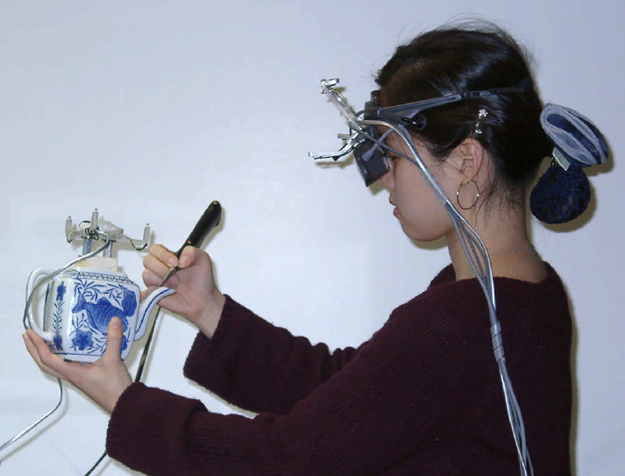
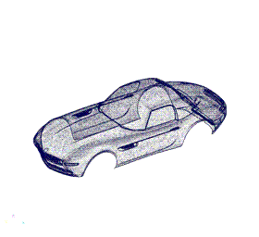
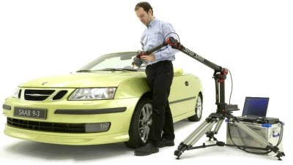
Modélisation géométrique
Informatique Graphique
Réalité Virtuelle
Applications pour le médical
Modèles non structurés - Nuages de points
Modèles obtenus
  par digitalisation manuelle ou par scanner
  par reconstruction à partir d’images
  par échantillonnage d’un autre modèle
simple à afficher mais demande beaucoup de ressource mémoire

Slide 19
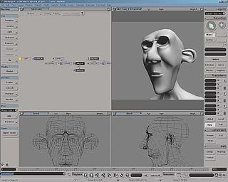
Modélisation géométrique
Informatique Graphique
Réalité Virtuelle
Applications pour le médical
Modèles non structurés - Soupes de polygones
  Ensemble non structuré de facettes
  Avantages :
    représentation native de OpenGL
    nombreux logiciels d’édition
  Inconvénients :
    opérations autre que l’affichage compliquées
    édition fastidieuse

Slide 20
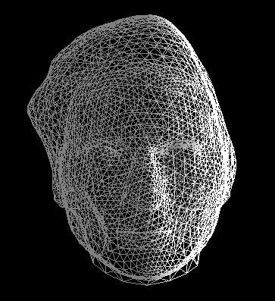
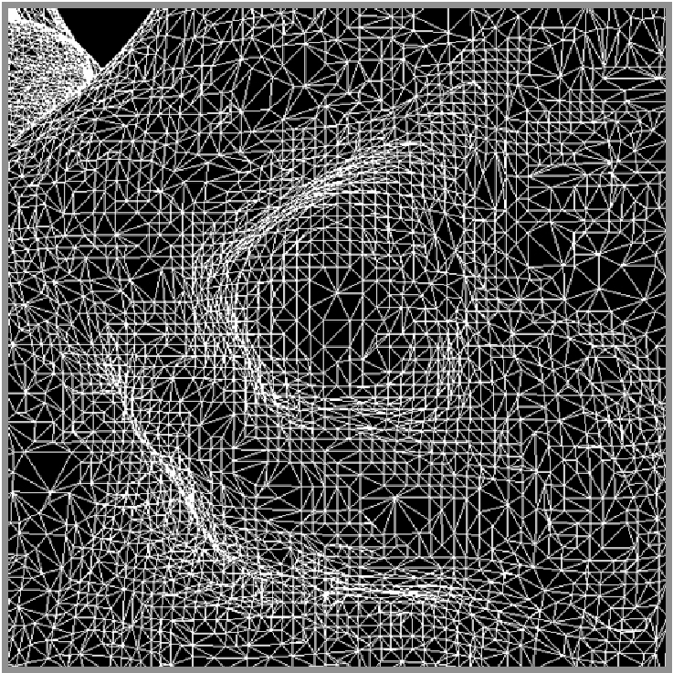
Modélisation géométrique
Informatique Graphique
Réalité Virtuelle
Applications pour le médical
Modèles surfaciques – Maillages surfaciques
  Ensemble connecté de polygones
    triangles, quads, polygones convexes
  Permet de représenter
    la forme et la topologie de l’objet
  Affichage facile avec OpenGL
  Permet d’effectuer facilement des calculs
    normales, courbures, simplification, etc.
modèle souvent employé en animation

Slide 21
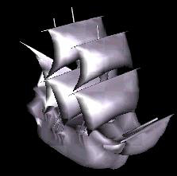
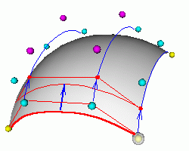
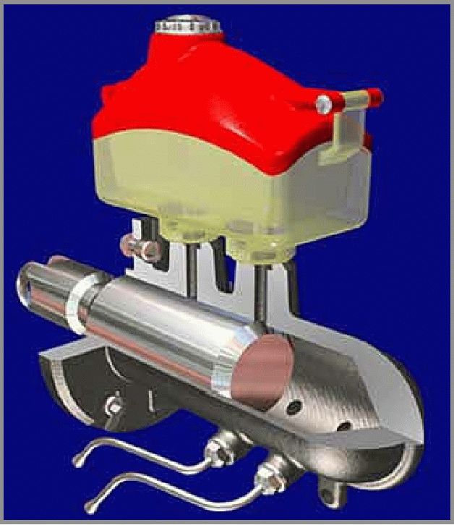
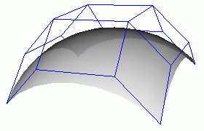
Modélisation géométrique
Informatique Graphique
Réalité Virtuelle
Applications pour le médical
Modèles surfaciques – Surfaces paramétriques
Définition par des points de contrôle (splines)
Convertible en maillage pour effectuer le rendu
Edition aisée

Slide 22
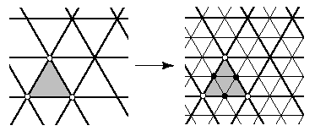
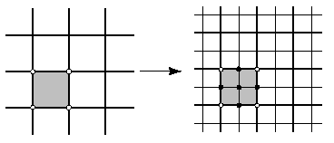
Modélisation géométrique
Informatique Graphique
Réalité Virtuelle
Applications pour le médical
Modèles surfaciques – Surfaces de subdivision
  Schéma de subdivision appliqué récursivement sur un maillage
  → raffinement d’un ensemble de primitives géométriques en un ensemble plus dense
  → création de nouveaux points et de nouvelles faces
  → représentation multi-résolution naturelle d’une surface
  → obtention d’une surface lisse

Slide 23
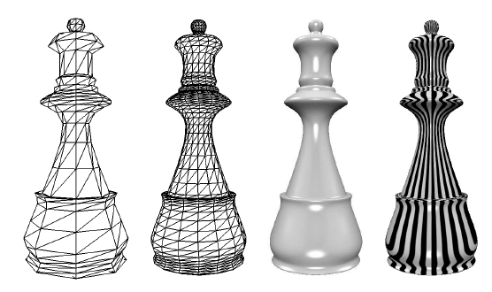
Modélisation géométrique
Informatique Graphique
Réalité Virtuelle
Applications pour le médical
Modèles surfaciques – Surfaces de subdivision
  Il existe de nombreux schémas de subdivision
  → les divisions de surface Catmull-Clark, Doo-Sabin, Loop, etc.
Loop

Slide 24
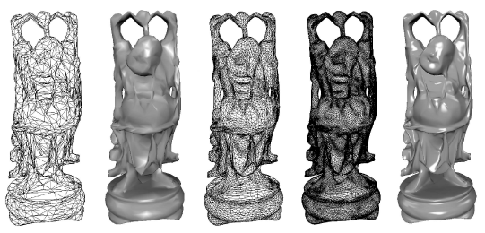
Modélisation géométrique
Informatique Graphique
Réalité Virtuelle
Applications pour le médical
Modèles surfaciques – Surfaces de subdivision
Loop

Slide 25
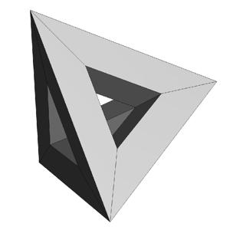
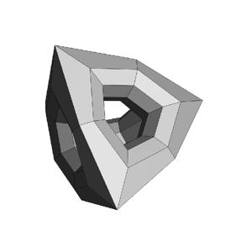
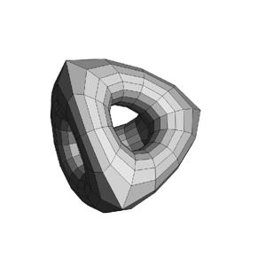
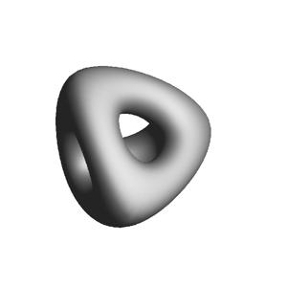
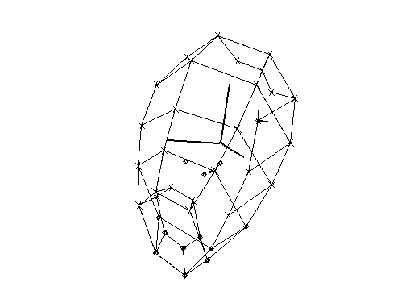
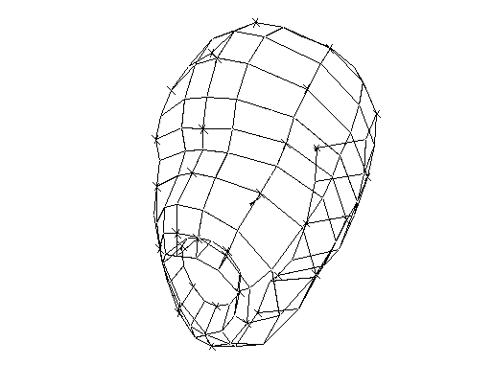
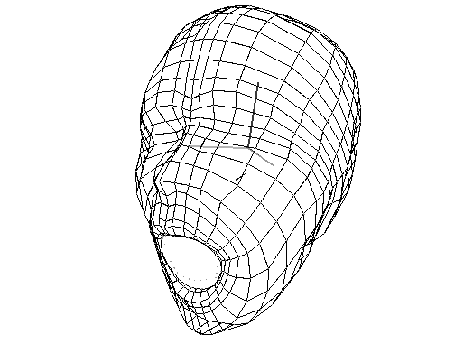
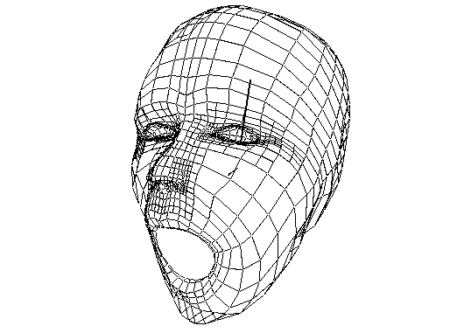
Modélisation géométrique
Informatique Graphique
Réalité Virtuelle
Applications pour le médical
Modèles surfaciques – Surfaces de subdivision

Slide 26
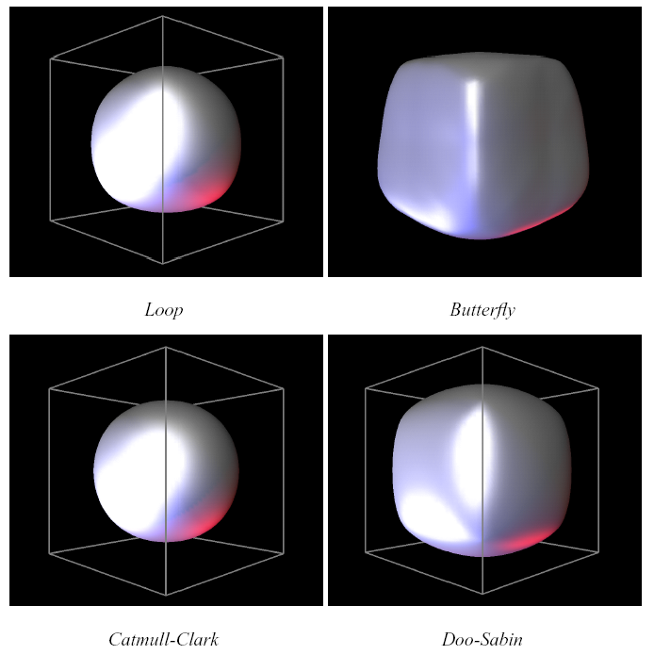
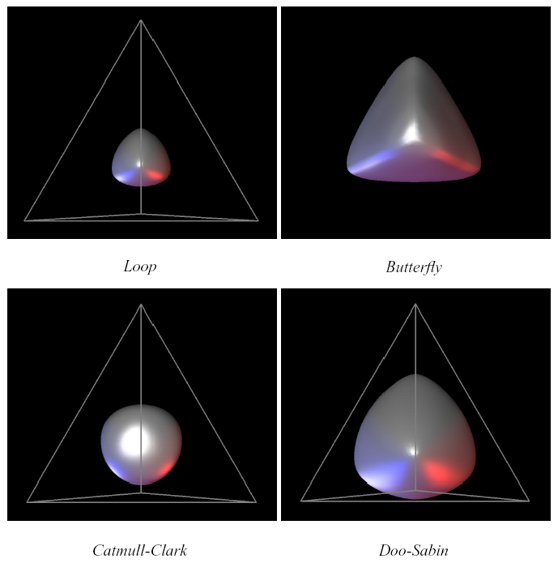
Modélisation géométrique
Informatique Graphique
Réalité Virtuelle
Applications pour le médical
Modèles surfaciques – Surfaces de subdivision

Slide 27
Modélisation géométrique
Informatique Graphique
Réalité Virtuelle
Applications pour le médical
Modèles surfaciques – Surfaces implicites
Surfaces implicites donnent une représentation volumique de l’objet
La surface n’est pas directement connue mais caractérisée indirectement comme l’ensemble des points de l’espace p solution d’une équation f(p) = 0
→ permet de représenter un équipotentiel
→ permet de déterminer si un point se trouve à l’intérieur ou l’extérieure du volume délimité par la surface (collisions, lancer de rayon)
Surfaces implicites adaptées pour les objets déformables avec changement de topologie ou de forme géométrique

Slide 28
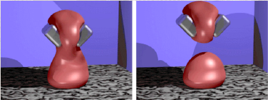
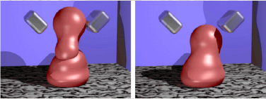
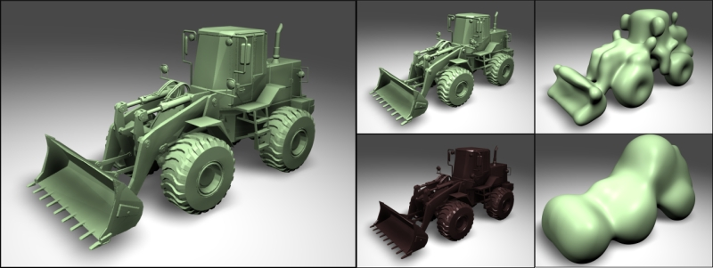
Modélisation géométrique
Informatique Graphique
Réalité Virtuelle
Applications pour le médical
Modèles surfaciques – Surfaces implicites
Shen

Slide 29
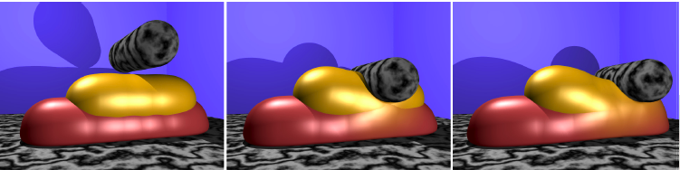
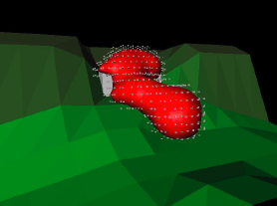
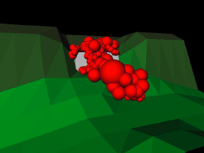
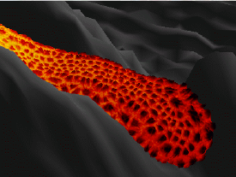
Modélisation géométrique
Informatique Graphique
Réalité Virtuelle
Applications pour le médical
Modèles surfaciques – Surfaces implicites

Slide 30
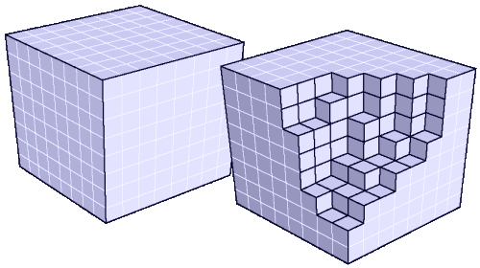
Modélisation géométrique
Informatique Graphique
Réalité Virtuelle
Applications pour le médical
Modèles volumiques – Voxels
  Discrétisation régulière de l’espace
  2D → pixels
  3D → voxels (élément de volume)
    Une valeur est associée à chacun des voxels mais pas de connexion entre les éléments de volumes

Slide 31
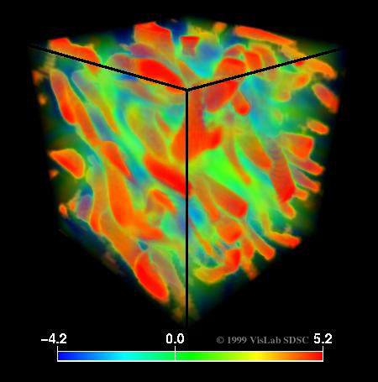
Modélisation géométrique
Informatique Graphique
Réalité Virtuelle
Applications pour le médical
Modèles volumiques – Voxels
    Valeurs obtenues par l’évaluation discrète d’une fonction issue d’une simulation numérique → valeurs de f(x, y, z)
Rendu Volumique employé pour l’affichage des voxels

Slide 32








Modélisation géométrique
Informatique Graphique
Réalité Virtuelle
Applications pour le médical
Modèles volumiques – Voxels
Valeurs obtenues à partir de coupes

Slide 33


Modélisation géométrique
Informatique Graphique
Réalité Virtuelle
Applications pour le médical
Modèles volumiques – Voxels
Valeurs obtenues à partir de coupes

Slide 34


Modélisation géométrique
Informatique Graphique
Réalité Virtuelle
Applications pour le médical
Modèles volumiques – Maillages volumiques
  Ensemble connecté de polyèdres
    tétraèdres, hexaèdres, prismes, etc.
  Permet de représenter
    la forme et la topologie de l’objet
  Affichage facile avec OpenGL
  Obtention possible à partir d’un maillage surfacique

Slide 35



Modélisation géométrique
Informatique Graphique
Réalité Virtuelle
Applications pour le médical
Modèles procéduraux - Fractales
Utilisation de fractale pour élaborer des modèles

Slide 36


Modélisation géométrique
Informatique Graphique
Réalité Virtuelle
Applications pour le médical
Modèles procéduraux – Fractales
Modèles souvent utilisés pour les terrains : générés au cours de l’exécution

Slide 37
Modélisation géométrique
Informatique Graphique
Réalité Virtuelle
Applications pour le médical
Bilan sur les modèles géométriques
Il existe de nombreux modèles qui sont adaptés à différents besoins
Dans le cadre de la réalisation d’animations pour le médical, deux modèles sont usuellement employés :
    Maillages surfaciques et maillages volumiques
    méthode de simulation par éléments finis (volume)
    → système masses-ressorts (surface, volume)
Le modèle géométrique permettra de décrire les caractéristiques des objets présents dans la scène 3D :
    forme, topologie des objets
    comportement physique, lumineux, propriétés du matériau, etc.

Slide 38
Plan – Informatique Graphique
Informatique Graphique
Réalité Virtuelle
Applications pour le médical
  Modélisation géométrique
  Animation
Scène 3D
Transformation géométrique
  Utilisation de la librairie OpenGL :
    Rendu (éclairage, etc.)
    Affichage à l’écran (projection, éliminations des parties cachées, ...)
Elimination des parties cachées
Rendu réaliste
  Rendu volumique
Affichage

Slide 39






Animation d’objets 3D
Informatique Graphique
Réalité Virtuelle
Applications pour le médical
Robert Bridson

Slide 40




Animation d’objets 3D
Informatique Graphique
Réalité Virtuelle
Applications pour le médical

Slide 41
Animation d’objets 3D - Techniques
Informatique Graphique
Réalité Virtuelle
Applications pour le médical
Il existe différentes techniques d’animation en Informatique Graphique :
  Interpolation à partir de positions clés
    cinématique directe et inverse
  Capture de mouvements
    grande qualité mais spécifique
  Utilisation de modèles physiques
    complexe mais permet une simulation automatique et réaliste
Réalisme nécessaire pour les applications médicales
(besoin de simuler au mieux le comportements des organes)
Animation par modèles physiques

Slide 42


Animation d’objets 3D – Types d’objets
Informatique Graphique
Réalité Virtuelle
Applications pour le médical
La modélisation est adaptée aux types d’objets à animer
Les objets peuvent être divisés en deux catégories :
  Objets rigides
  Objets déformables
  R. Goldenthal

Slide 43
Animation d’objets 3D
Informatique Graphique
Réalité Virtuelle
Applications pour le médical
Simulation d’objets déformables à effectuer dans le cadre d’applications médicales
Simulation de foie

Slide 44



Animation d’objets 3D
Informatique Graphique
Réalité Virtuelle
Applications pour le médical
Exemples de simulation d’objets déformables en Informatique Graphique
Simulation de cheveux - Bertails
Simulation de textiles - Bridson

Slide 45
Animation d’objets 3D déformables par modèles physiques
Informatique Graphique
Réalité Virtuelle
Applications pour le médical
Objets déformables : quelques notions de MMC
  Caractéristiques
  Paramètres d’élasticité
  Lois de comportement
Dynamique Newtonienne
Modèle discret
  Système masses-ressorts
Collisions

Slide 46
Animation par modèles physiques – MMC
Informatique Graphique
Réalité Virtuelle
Applications pour le médical
Caractéristiques des objets déformables
Caractéristique d’un objet déformable = élasticité
→ objet retourne à sa forme initiale après une déformation
Objet déformable caractérisé par le rapport entre
la contrainte (stress) et la déformation (strain)
Contrainte = intensité de la force appliquée divisée par l’aire de la surface sur laquelle la force est exercée
contrainte = force / surface

Slide 47



Animation par modèles physiques – MMC
Informatique Graphique
Réalité Virtuelle
Applications pour le médical
Principaux paramètres d’élasticité
Différents types de déformation correspondant à différents paramètres
Elongation → module de Young, coefficient de Poisson
Cisaillement → module de cisaillement (Coulomb)
Compression → module de compressibilité (Bulk)

Slide 48




Animation par modèles physiques – MMC
Informatique Graphique
Réalité Virtuelle
Applications pour le médical
Caractéristiques des objets déformables
Lois de comportement :
linéaire
plastique
non-linéaire
non-linéaire visco
Loi d’élasticité linéaire ou de Hooke :
contrainte (σ) = module de Young (E) x déformation (ε)

Slide 49
Animation par modèles physiques – MMC
Informatique Graphique
Réalité Virtuelle
Applications pour le médical
Tenseur de déformation
ε = g(u)
Loi de comportement
σ = f(ε)
Déplacement : u
Déformation :
ε
Contrainte :
σ
géométrie
matériel
Chargement
Relations de la mécanique des milieux continus

Slide 50
Animation par modèles physiques – MMC
Informatique Graphique
Réalité Virtuelle
Applications pour le médical
Mécanique des objets déformables
Déformation de l’objet quantifiée par un tenseur de déformations
décrit l'état de déformation local résultant de contraintes (efforts internes)
matrice des allongements (termes diagonaux)
    et des cisaillements (termes non diagonaux) subis par l’objet
tenseur des déformations (ε) est relié au champ de contrainte (σ)
par la loi de comportement de l’objet (Hooke, Néo-Hooke, Saint Venant Kirchoff, Yeoh, etc.)

Slide 51
Animation par modèles physiques – MMC
Informatique Graphique
Réalité Virtuelle
Applications pour le médical
Tenseur de déformations de Green-Lagrange
Soit u le déplacement d’un point de l’objet par rapport à sa position d’origine
Tenseur de déformations de Cauchy pour les petites déformations
avec le gradient de u défini par :

Slide 52

Animation par modèles physiques – MMC
Informatique Graphique
Réalité Virtuelle
Applications pour le médical
Mécanique des objets déformables
Tenseur de contraintes σ
  Définit la contrainte en un point à l’intérieur du matériau
avec la traction T = σ n dS
normale
surface

Slide 53
Animation par modèles physiques – MMC
Informatique Graphique
Réalité Virtuelle
Applications pour le médical
Loi de comportement élastique linéaire (petite déformation / isotropique)
  Loi de Hooke
    Avec les coefficients de Lamé
  E : module de Young – rigidité de l’objet (en Pa)
  ν : coefficient de Poisson - compressibilité de l’objet (< 0.5)
  →

Slide 54
Animation par modèles physiques – MMC
Informatique Graphique
Réalité Virtuelle
Applications pour le médical
Loi de comportement pour élasticité non-linéaire
  Difficile de trouver la relation entre contrainte et déformation
Energie de déformation

Slide 55
Animation par modèles physiques – Dynamique
Informatique Graphique
Réalité Virtuelle
Applications pour le médical
Boucle d’animation est ensuite gouvernée par la dynamique Newtonienne
c’est-à-dire qu’elle est basée sur les lois de Newton
→ Notion de positions, vitesses, accélérations et forces appliquées sur l’objet

Slide 56
Animation par modèles physiques – Dynamique
Informatique Graphique
Réalité Virtuelle
Applications pour le médical
Objet caractérisé par sa position, vitesse et accélération
Vitesse = dérivée par rapport au temps de la position : v = x’
Accélération = dérivée par rapport au temps de la vitesse : a = v’ = x’’
Position = intégration de la vitesse par rapport au temps
Vitesse = intégration de l’accélération par rapport au temps

Slide 57
Animation par modèles physiques – Dynamique
Informatique Graphique
Réalité Virtuelle
Applications pour le médical
Objet également caractérisé par sa masse (en Kg) et par sa force (en N)
Accélération de l’objet proportionnelle à l’intensité de la force
Force d’un Newton = intensité de la force requise pour donner une accélération d’un mètre par seconde au carré à une masse d’un kilogramme

Slide 58
Animation par modèles physiques – Dynamique
Informatique Graphique
Réalité Virtuelle
Applications pour le médical
Première loi de Newton
En l’absence de toute force, un objet au repos reste au repos
Si l’objet est en mouvement, et qu’aucune force extérieure ne lui est appliquée, sa vitesse reste constante
Mouvement d’un objet ne peut être modifié que
par l’intervention d’une force

Slide 59
Animation par modèles physiques - Dynamique
Informatique Graphique
Réalité Virtuelle
Applications pour le médical
Seconde loi de Newton : principe fondamentale de la dynamique
Soit un objet de masse constante m
accélération
et force
Equation du mouvement :

Slide 60
Animation par modèles physiques – Dynamique + MMC
Informatique Graphique
Réalité Virtuelle
Applications pour le médical
Avec les notions de MMC,
l’équation du mouvement s’écrit sous la forme :
→ résolution de l’équation (système différentielle du second ordre) permet d’obtenir le déplacement u au cours du temps
→ obtention du mouvement de l’objet au cours du temps

Slide 61
Animation par modèles physiques – Dynamique
Informatique Graphique
Réalité Virtuelle
Applications pour le médical
En résumé : mouvement de l’objet soumis à des forces extérieures
1 - Besoin de calculer les forces qui sont appliquées sur l’objet
(elles dépendent de la modélisation physique de l’objet)
2 - Second loi de Newton donne les accélérations à partir des forces
3 - Intégration de l’accélération de l’objet permet d’obtenir sa vitesse
4 - Intégration de sa vitesse de l’objet permet d’obtenir sa position

Slide 62
Animation par modèles physiques – Modèles physiques
Informatique Graphique
Réalité Virtuelle
Applications pour le médical
Il existe deux classes de modèles physiques :
- Modèle continu
→ résolution par la méthode des éléments finis
→ permet d’obtenir des simulations précises et stables
→ mais simulations coûteuses en calculs numériques
- Modèle discret
→ discrétisation du problème
→ exemple : système de particules, système masses-ressorts
→ permet d’obtenir des simulations interactives
→ mais approximation de la réalité

Slide 63


Animation par modèles physiques – Modèle discret
Informatique Graphique
Réalité Virtuelle
Applications pour le médical
Systèmes de particules
Matériel est discrétisé en un ensemble de particules
Masse associée à chacune des particules
Vecteurs position, vitesse et accélération associée à chacune des particules

Slide 64
Animation par modèles physiques – Modèle discret
Informatique Graphique
Réalité Virtuelle
Applications pour le médical
Système masses-ressorts
Objet déformable modélisé par un ensemble de masses connectées entre elles par des ressorts
Les objets modélisés peuvent être :
  des courbes (cheveux, cordes, etc. ) → 1D
  des surfaces (textiles, surface de l’eau, etc.) → 2D
  des volumes (objet volumique visqueux) → 3D

Slide 65
Animation par modèles physiques – Modèle discret
Informatique Graphique
Réalité Virtuelle
Applications pour le médical
Formulation d’un système masses-ressorts
Système contient :
  p particules de masses m_{i} et de position x_{i} pour 1 ≤ i ≤ p
  (p-1) ressorts
Particule i est connectée par deux ressorts aux points i-1 et i+1
Ressort_{ij}
  relie les masses m_{i} et m_{j}
  avec une raideur k_{ij} >0
  et une longueur au repos l_{ij}

Slide 66
Animation par modèles physiques – Modèle discret
Informatique Graphique
Réalité Virtuelle
Applications pour le médical
Equation du mouvement pour un système masses-ressorts
Soit A_{i} = ensemble des indices j tels que m_{i} connectée à m_{j}
Soit F_{i} les forces externes appliquées à la masse i
Equation du mouvement de la particule i (PFD) :
somme des forces exercées sur i
Obtention des accélérations des points au cours du temps
Intégration des accélérations pour obtenir les vitesses
Intégration des vitesses pour obtenir les positions

Slide 67
Animation par modèles physiques – Modèle discret
Informatique Graphique
Réalité Virtuelle
Applications pour le médical
Méthodes d’intégration numériques
Il existe de nombreuses méthodes d’intégration
Compromis entre le temps de calcul et la stabilité numérique / précision
Deux grandes classes :
      méthodes explicites : Euler explicite, Leapfrog, etc.
      méthodes implicites : Euler implicite, etc.

Slide 68
Animation par modèles physiques – Modèle discret
Informatique Graphique
Réalité Virtuelle
Applications pour le médical
Boucle d’animation pour un système masses-ressorts
Calcul des forces exercées sur l’objets
  forces dues aux ressorts
  forces extérieures (gravité, etc.)
Calcul des accélérations (PFD)
Intégration des accélérations pour obtenir les vitesses
Intégration des vitesses pour obtenir les positions
Affichage de l’objet

Slide 69
Animation par modèles physiques – Modèle discret
Informatique Graphique
Réalité Virtuelle
Applications pour le médical
Boucle d’animation pour un système masses-ressorts
Utilisation de la méthode d’intégration d’Euler semi-implicite
Facile à mettre en œuvre
Discrétisation du temps
Pas de temps h doit être petit
Boucle de simulation :
Forces F(t) = …
Accélération a(t) = M⁻¹ F(t)
Vitesse au temps t+h v(t+h) = v(t) + h a(t)
Position au temps t+h x(t+h) = x(t) + h v(t+h)

Slide 70


Animation par modèles physiques – Collisions
Informatique Graphique
Réalité Virtuelle
Applications pour le médical
Gestion de plusieurs objets dans la scène
Pai
Kaufmann
Souvent plusieurs objets en interaction dans la scène
→ collisions à traiter entre les objets en interaction

Slide 71


Animation par modèles physiques – Collisions
Informatique Graphique
Réalité Virtuelle
Applications pour le médical
Simulation de gestes médicaux
SOFA
Debunne
Collisions à traiter entre différents organes ou entre organe et objet chirurgical

Slide 72





Animation par modèles physiques – Collisions
Informatique Graphique
Réalité Virtuelle
Applications pour le médical
Gestions de plusieurs objets dans la scène
Deux problèmes à résoudre :
      Détection des collisions dans la scène
      Traitement de ces collisions : réponse à donner

Slide 73


Animation par modèles physiques – Collisions
Informatique Graphique
Réalité Virtuelle
Applications pour le médical
Détection des collisions
Plusieurs méthodes :
  Regarde s’il existe un plan partitionnant l’espace en 2 demi espaces
    l’un contient l’objet A et l’autre l’objet B : pas de collision
  Calcul de la distance entre les objets
    si elle est inférieure ou égale à 0, il y a collision
Utilisation de structure de données permettant d’optimiser la détection
→ Objets sont encapsulés dans des boîtes
→ Détection des collisions entre ces volumes englobants

Slide 74
Animation par modèles physiques – Collisions
Informatique Graphique
Réalité Virtuelle
Applications pour le médical
Différents types de collisions possibles
Contact en collision :
  objets qui rebondissent l’un sur l’autre (force d’impulsion)
Contact établi :
  glissement ou frottement entre les objets (force de contact)
Modification de la vitesse des objets pour répondre aux collisions
Puis intégration de cette nouvelle vitesse dans la boucle d’animation

Slide 75
Plan – Informatique Graphique
Informatique Graphique
Réalité Virtuelle
Applications pour le médical
  Modélisation géométrique
  Animation
Scène 3D
Transformation géométrique
  Utilisation de la librairie OpenGL :
    Rendu (éclairage, etc.)
    Affichage à l’écran (projection, éliminations des parties cachées, ...)
Elimination des parties cachées
Rendu réaliste
  Rendu volumique
Affichage

Slide 76
Rendu de la scène virtuelle
Informatique Graphique
Réalité Virtuelle
Applications pour le médical
Utilisation d’une librairie graphique de type OpenGL pour effectuer le rendu de la scène :
  Transformation
  Projection de la scène à l’écran
  Prise en compte des parties cachées : Z-Buffer
  Modèles de couleur
  Modèles d’illumination locale
  Textures
  Eclairage local (ombres, reflets) et global

Slide 77
Concepts de base de la librairie OpenGL
Informatique Graphique
Réalité Virtuelle
Applications pour le médical
La librairie OpenGL ne fournit pas de management de la scène et du rendu mais fournit une API au dessus de la carte graphique qui permet de lui donner des ordres
Permet d’effectuer le passage de la scène 3D à l’image 2D de l’écran
Scène 3D
Image 2D

Slide 78
Concepts de base de la librairie OpenGL
Informatique Graphique
Réalité Virtuelle
Applications pour le médical
Informations que nous avons de la scène 3D :
  Position de la lumière
  Position de l’observateur (ou de la caméra)
  Position et orientation des différents objets de la scène dans le repère monde (repère initial)
World
Position des objets
Position
de l’observateur
ou de la caméra
Position de la lampe
La description de cet ensemble va permettre de générer l’image 2D
Les objets vont remplir une partie de l’espace

Slide 79
Plan - Concepts de base de la librairie OpenGL
Informatique Graphique
Réalité Virtuelle
Applications pour le médical
Modèle de rendu de la librairie OpenGL
Problème de l’occlusion
Rendu de la scène
Pipeline graphique
Description hiérarchique des objets
Texture

Slide 80
Concepts de base de la librairie OpenGL
Informatique Graphique
Réalité Virtuelle
Applications pour le médical
1 - Modèle de rendu de la librairie OpenGL
Les objets vont être affichés un par un
Les objets sont considérés dans leur intégralité
  cela permet de décomposer les calculs
  on ne considère pas les pixels de l’objet de manière indépendante mais l’objet dans sa totalité

Slide 81
Concepts de base de la librairie OpenGL
Informatique Graphique
Réalité Virtuelle
Applications pour le médical
2 - Problème de l’occlusion
Le problème apparaît quand un objet se trouve devant un autre
Il faut alors prendre en compte qu’un objet n’est pas toujours visible selon le point de vue de l’observateur
Mais ceci n’est pas pré-calculable car dépend du point de vue

Slide 82
Concepts de base de la librairie OpenGL
Informatique Graphique
Réalité Virtuelle
Applications pour le médical
3 – Rendu de la scène
Le rendu s’effectue en deux étapes :
  Placement des objets dans l’écran
  Remplissage de l’objet pixel par pixel
  Algorithme de profondeur employé pour savoir si c’est l’objet considéré qui doit remplir le pixel ou un autre
Projection de l’objet
sur l’écran
Ensemble de pixels à remplir
Image sans l’objet
Remplissage pixel par pixel
Image avec l’objet

Slide 83
Concepts de base de la librairie OpenGL
Informatique Graphique
Réalité Virtuelle
Applications pour le médical
Il faut déterminer quels seront les pixels à afficher
On considère les objets par leur surface
Surface modélisée par un maillage triangulaire
En effet, les triangles permettent :
  d’approximer n’importe quel type de surface
  la projection d’un triangle est un triangle
  les triangles sont plans
  Maillage défini par
  un ensemble de sommets
  un ensemble de facettes (triangles) décrites par 3 sommets (reliés par des arêtes)

Slide 84
Concepts de base de la librairie OpenGL
Informatique Graphique
Réalité Virtuelle
Applications pour le médical
Localisation des objets dans la scène 3D
P₃
Les triangles sont localisés dans la scène
par leurs 3 points dans l’espace
Les points sont représentés par des vecteurs
représentant leurs coordonnées
P₁
P₂

Slide 85
Concepts de base de la librairie OpenGL
Informatique Graphique
Réalité Virtuelle
Applications pour le médical
Les points sont attachés aux primitives graphiques (couleur, etc.)
Il faut réaliser sur ces données
plusieurs transformations géométriques :
      translation
      rotation
      changement d’échelle
      projections
      etc.
Permet de positionner les objets dans la scène

Slide 86
Concepts de base de la librairie OpenGL
Informatique Graphique
Réalité Virtuelle
Applications pour le médical
Rappel de transformations géométriques en 2D
Un point est défini par deux coordonnées : x et y
Différentes transformations possibles pour déplacer ce point :
  Translation
  Rotation
  Changement d’échelle

Slide 87
Concepts de base de la librairie OpenGL
Informatique Graphique
Réalité Virtuelle
Applications pour le médical
Translation d’un point 2D
x’ = x + T_{x} et y’ = y + T_{y}
Avant
Après
Notation : P’ = P + T (somme vectorielle)
avec
et

Slide 88
Concepts de base de la librairie OpenGL
Informatique Graphique
Réalité Virtuelle
Applications pour le médical
Changement d’échelle d’un point 2D
x’ = S_{x} x et y’ = S_{y} y
Avant
Après
Notation : P’ = S P (multiplication matricielle)

Slide 89
Concepts de base de la librairie OpenGL
Informatique Graphique
Réalité Virtuelle
Applications pour le médical
Rotation d’un point 2D
x’ = cosθ x – sinθ y et y’ = sinθ x + cosθ y
θ
Avant
Après
Notation : P’ = R P (multiplication matricielle)

Slide 90
Concepts de base de la librairie OpenGL
Informatique Graphique
Réalité Virtuelle
Applications pour le médical
La notation pour ces transformations est simple et concise
Mais elle n’est pas unifiée :
  addition ou multiplication
  comment faire pour concaténer plusieurs transformations ?
On souhaite obtenir une notation unique
  qui permette de noter facilement les combinaisons de transformations
Utilisation de coordonnées dites homogènes

Slide 91
Concepts de base de la librairie OpenGL
Informatique Graphique
Réalité Virtuelle
Applications pour le médical
Coordonnées homogènes employées en Image, Vision et Robotique
On ajoute une troisième coordonnée notée w
Un point 2D devient un vecteur à 3 coordonnées :
Deux points sont alors égaux ssi :
x’ / w’ = x / w et y’ / w’ = y / w
Si w=0, on a un point à l’infini (utile pour les projections)

Slide 92
Concepts de base de la librairie OpenGL
Informatique Graphique
Réalité Virtuelle
Applications pour le médical
Notation de la translation en coordonnées homogènes en 2D :

Slide 93
Concepts de base de la librairie OpenGL
Informatique Graphique
Réalité Virtuelle
Applications pour le médical
Notation du changement d’échelle en coordonnées homogènes en 2D :

Slide 94
Concepts de base de la librairie OpenGL
Informatique Graphique
Réalité Virtuelle
Applications pour le médical
Notation de la rotation en coordonnées homogènes en 2D :

Slide 95
Concepts de base de la librairie OpenGL
Informatique Graphique
Réalité Virtuelle
Applications pour le médical
Notation de composition des transformations :
Il suffit de multiplier les matrices entre-elles :
composition d’une rotation et d’une translation :
M = R T
Exemple d’une rotation autour d’un point Q
  Translater Q à l’origine : T_{Q}
  Rotation autour de l’origine : R_{Θ}
  Translation en retour vers Q = -T_{Q}
P’ = (-T_{Q}) R_{Θ}T_{Q} P

Slide 96
Concepts de base de la librairie OpenGL
Informatique Graphique
Réalité Virtuelle
Applications pour le médical
Notation en coordonnées homogènes en 3D :
Introduction d’une quatrième coordonnée notée w
Un point 3D devient un vecteur à 4 coordonnées :
Deux points sont alors égaux ssi :
x’ / w’ = x / w , y’ / w’ = y / w et z’ / w’ = z / w
Toutes les matrices de transformations sont de taille 4 X 4 : M_{4x4}
Transformation inverse obtenue en utilisant matrice M⁻¹_{4x4}

Slide 97
Concepts de base de la librairie OpenGL
Informatique Graphique
Réalité Virtuelle
Applications pour le médical
Notation de la translation en coordonnées homogènes en 3D :
Matrice de la translation T(T_{x}, T_{y}, T_{z}) :

Slide 98
Concepts de base de la librairie OpenGL
Informatique Graphique
Réalité Virtuelle
Applications pour le médical
Notation du changement d’échelle en 3D :
Matrice du changement d’échelle S(S_{x}, S_{y}, S_{z}) :

Slide 99
Concepts de base de la librairie OpenGL
Informatique Graphique
Réalité Virtuelle
Applications pour le médical
Rotation en coordonnées homogènes en 3D :
Rotation dépend d’un axe et d’un angle
Rotation autour de l’axe X :
(coordonnée en x non modifiée)
y
Φ
θ
x
Rotation autour de l’axe Y :
(coordonnée en y non modifiée)
γ
z
sin
Rotation autour de l’axe Z :
(coordonnée en z non modifiée)
cos
-sin

Slide 100
Concepts de base de la librairie OpenGL
Informatique Graphique
Réalité Virtuelle
Applications pour le médical
Rotation en coordonnées homogènes en 3D de l’angle π /2 :
Rotation autour de l’axe X :
(coordonnée en x non modifiée
coordonnée en y changée en z
coordonnée en z changée en -y)
y
π/2
Rotation autour de l’axe Y :
(coordonnée en y non modifiée
coordonnée en z changée en x
coordonnée en x changée en –z)
π/2
x
π/2
z
Rotation autour de l’axe Z :
(coordonnée en z non modifiée
coordonnée en x changée en y
coordonnée en y changée en -x)

Slide 101
Concepts de base de la librairie OpenGL
Informatique Graphique
Réalité Virtuelle
Applications pour le médical
Matrice de transformation générale en nD :
Utilisation des coordonnées homogènes
Matrice de taille (n+1) x (n+1)
Rotation_{nxn}
Translation_{n}
Projection
Echelle
Attention :
La multiplication de matrices n’est pas commutative
L’ordre des transformations est donc important
Rotation puis translation ≠ translation puis rotation

Slide 102
Concepts de base de la librairie OpenGL
Informatique Graphique
Réalité Virtuelle
Applications pour le médical
Passage en coordonnées homogènes :
Coordonnées cartésiennes
Coordonnées homogènes
w est le facteur d’échelle
cas avec w=1

Slide 103
Concepts de base de la librairie OpenGL
Informatique Graphique
Réalité Virtuelle
Applications pour le médical
4 – Pipeline graphique
Clipping des objets 3D selon la pyramide de vue
Projection des points sur le plan image
Remplissage des triangles dans l’image (rasterisation)
  Suppression des parties cachées (Z-Buffer)
  Calcul de la couleur (illumination)

Slide 104
Concepts de base de la librairie OpenGL
Informatique Graphique
Réalité Virtuelle
Applications pour le médical
4 – Pipeline graphique
Clipping des objets 3D selon la pyramide de vue
Projection des points sur le plan image
Remplissage des triangles dans l’image (rasterisation)
  Suppression des parties cachées (Z-Buffer)
  Calcul de la couleur (illumination)

Slide 105
Concepts de base de la librairie OpenGL
Informatique Graphique
Réalité Virtuelle
Applications pour le médical
Projection des triangles
La scène 3D doit être affichée sur un écran 2D
Transformation à effectuer pour passer d’un espace 3D à un espace 2D
Les objets sont projetés sur l’écran dans la direction de l’œil / de la caméra
Transformation des coordonnées 3D des modèles vers les coordonnées 2D des pixels
scène 3D
œil
images 2D
(pixels)

Slide 106
Concepts de base de la librairie OpenGL
Informatique Graphique
Réalité Virtuelle
Applications pour le médical
Projection de la scène 3D :
La scène est représentée par rapport à un observateur virtuel
  Point de vue : position de l’observateur
  Direction de visée : direction vers laquelle est tournée l’observateur
  Direction en haut : verticale pour l’observateur
La projection de la scène 3D sur l’image se fait en deux étapes :
  On doit ramener tous les points de la scène dans le repère de l’œil (translation et changement d’échelle)
  Puis, projection du repère de l’œil vers le repère de l’image
repère de l’œil ou de la caméra
scène 3D
repère de l’image

Slide 107
Concepts de base de la librairie OpenGL
Informatique Graphique
Réalité Virtuelle
Applications pour le médical
Différents types de projection possibles :
  Projection parallèle
  Projection perspective

Slide 108
Concepts de base de la librairie OpenGL
Informatique Graphique
Réalité Virtuelle
Applications pour le médical
Projection parallèle
Projection parallèle sur le plan z=0
Direction de projection est (0, 0, 1)
x’ = x, y’ = y, z’=0 et w’=w
matrice de projection :
plan de projection

Slide 109



Concepts de base de la librairie OpenGL
Informatique Graphique
Réalité Virtuelle
Applications pour le médical
Problème de la projection parallèle
Pas de rétrécissement des objets dans le lointain
pas possible de rendre ce type d’images
manque de réalisme

Slide 110
Concepts de base de la librairie OpenGL
Informatique Graphique
Réalité Virtuelle
Applications pour le médical
Projection perspective
Intérêt : les objets lointains sont plus petits
Deux droites parallèles se rejoignent en un point appelé point de fuite
Plusieurs types de projection : un, deux ou trois points de fuite

Slide 111
Concepts de base de la librairie OpenGL
Informatique Graphique
Réalité Virtuelle
Applications pour le médical
Projection perspective – Notion de distance focale
Distance
focale (d)
Centre de projection (CDP)
Plan de projection

Slide 112
Concepts de base de la librairie OpenGL
Informatique Graphique
Réalité Virtuelle
Applications pour le médical
Projection perspective - Notion d’ouverture de vue
Angle qui exprime la largeur du champ visuel
Relation avec la distance focale :
Distance
focale (d)
1
α
Plan de vue
-1
Plan de projection

Slide 113
Concepts de base de la librairie OpenGL
Informatique Graphique
Réalité Virtuelle
Applications pour le médical
Equations de perspectives :
(même raisonnement)
(x,y,z)
X
Point projeté
(x_{p}, y_{p}, z_{p})
Centre de projection
d
O
Z
Plan de projection

Slide 114
Concepts de base de la librairie OpenGL
Informatique Graphique
Réalité Virtuelle
Applications pour le médical
Equations de perspectives simplifiées
en plaçant l’origine / l’oeil au point de projection :
(même raisonnement)
X
(x,y,z)
Point projeté
(x_{p}, y_{p}, z_{p})
Centre de projection
(œil)
O
Z
d
Plan de projection

Slide 115
Concepts de base de la librairie OpenGL
Informatique Graphique
Réalité Virtuelle
Applications pour le médical
Equations de perspectives en coordonnées homogènes (cas simplifié) :
Matrice de passage M _{I⬅C} :
Cette matrice permet de passer du repère de l’œil / de la caméra au repère de l’image

Slide 116


Concepts de base de la librairie OpenGL
Informatique Graphique
Réalité Virtuelle
Applications pour le médical
Comparaison des deux types de projection
Projection parallèle
Projection perspective

Slide 117
Concepts de base de la librairie OpenGL
Informatique Graphique
Réalité Virtuelle
Applications pour le médical
Récapitulatif pour la projection perspective
Projection est définie par une position de l’œil (ou de la caméra)
notée E = (E_{x}, E_{y}, E_{z})
Coordonnées définies dans le repère absolu (repère du monde virtuel) dans lequel sont définis les objets 3D de la scène
Repère local placé sur cette position définissant la direction de l’observateur
Définition de l’écran virtuel sur lequel on projettera les points 3D de taille Sx et Sy
Cet écran se trouve à une distance d de l’œil / de la caméra

Slide 118
Concepts de base de la librairie OpenGL
Informatique Graphique
Réalité Virtuelle
Applications pour le médical
Récapitulatif pour la projection perspective
repère absolu
0
d
écran virtuel de taille Sx par Sy
Œil E =(Ex, Ey, Ez) dans le repère absolu
monde virtuel

Slide 119
Concepts de base de la librairie OpenGL
Informatique Graphique
Réalité Virtuelle
Applications pour le médical
Récapitulatif pour la projection perspective
Pour pouvoir appliquer la projection perspective
  Il faut tout d’abord ramener le repère vers l’œil (translation et changement de repère)
  Puis il faut appliquer la perspective
  Et enfin, il faut remettre à l’échelle de l’écran (Sx, Sy)
Définition des matrices de transformation de ces différentes étapes (attention à l’ordre de ces transformations)

Slide 120
Concepts de base de la librairie OpenGL
Informatique Graphique
Réalité Virtuelle
Applications pour le médical
Matrices de transformation pour la projection perspective
Mise à l’échelle de l’écran
Perspective
Changement de base
Changement de repère : translation vers l’œil qui est l’origine
Point dans l’image
Point dans le monde virtuel

Slide 121
Concepts de base de la librairie OpenGL
Informatique Graphique
Réalité Virtuelle
Applications pour le médical
4 – Pipeline graphique
Clipping des objets 3D selon la pyramide de vue
Projection des points sur le plan image
Remplissage des triangles dans l’image (rasterisation)
  Suppression des parties cachées (Z-Buffer)
  Calcul de la couleur (illumination)

Slide 122
Concepts de base de la librairie OpenGL
Informatique Graphique
Réalité Virtuelle
Applications pour le médical
Clipping
viewport ou cône de vision : définit la partie de la fenêtre dans laquelle les tracés vont être réalisés
clipping : permet d’ôter la partie de la scène qui se trouve en dehors du viewport ou du cône de vision
réduit le champ de vision de la scène de la même façon que notre champ de vision réel ne permet pas de voir tout en même temps

Slide 123
Concepts de base de la librairie OpenGL
Informatique Graphique
Réalité Virtuelle
Applications pour le médical
Illustration du clipping
Image à afficher
Z
il faut redéfinir les triangles
parties à supprimer
ligne de pixels
points à trouver (coordonnées, couleur, texture) : les z ont été aplatis

Slide 124
Concepts de base de la librairie OpenGL
Informatique Graphique
Réalité Virtuelle
Applications pour le médical
4 – Pipeline graphique
Clipping des objets 3D selon la pyramide de vue
Projection des points sur le plan image
Remplissage des triangles dans l’image (rasterisation)
  Suppression des parties cachées (Z-Buffer)
  Calcul de la couleur (illumination)

Slide 125


Concepts de base de la librairie OpenGL
Informatique Graphique
Réalité Virtuelle
Applications pour le médical
Rasterisation
Pour projeter un polygone sur l’écran, on projette successivement tous ses sommets et on les relie entre eux par des segments pour obtenir les arêtes
Problème : écran est défini par un ensemble de pixels
Algorithme de Bresenham utiliser pour tracer les segments (remplir les pixels adéquates)

Slide 126
Concepts de base de la librairie OpenGL
Informatique Graphique
Réalité Virtuelle
Applications pour le médical
Rasterisation
On peut ensuite déterminer tous les pixels couverts par le triangle
Il faut ensuite remplir correctement l’ensemble des pixels

Slide 127
Concepts de base de la librairie OpenGL
Informatique Graphique
Réalité Virtuelle
Applications pour le médical
Test de profondeur
Le Z-Buffer permet de gérer le problème de la visibilité
→ déterminer quels éléments de la scène doivent être rendus,
lesquels sont cachés par d'autres
et dans quel ordre l'affichage des primitives doit se faire.
Z-Buffer = tableau à 2 dimensions (X et Y) de la même taille que l’image
= chaque élément est un pixel de l’écran
= stocke les valeurs de profondeur des pixels (coordonnée Z)

Slide 128

Concepts de base de la librairie OpenGL
Informatique Graphique
Réalité Virtuelle
Applications pour le médical
Si un autre élément de la scène doit être affiché aux mêmes coordonnées (X,Y), la carte compare les deux profondeurs (Z), et n'affiche que le pixel le plus proche de la caméra
La valeur Z de ce pixel est ensuite placée dans le tampon de profondeur, remplaçant l'ancienne
Au final, l'image dessinée reproduit la perception de la profondeur habituelle et logique, l'objet le plus proche cachant les plus lointains.

Slide 129



Concepts de base de la librairie OpenGL
Informatique Graphique
Réalité Virtuelle
Applications pour le médical
Illumination
La couleur du pixel est ensuite définie soit :
  de manière explicite
  ou selon un modèle de fond établi aux sommets des triangles, puis interpolation pour remplir les pixels à l’intérieur des triangles
Ajout de la lumière pour donner un aspect plus réel :
  placement de lampes ayant une couleur
  établissement des couleurs des différents objets
  nécessité de calculer la normale aux différents sommets de la surface
normale

Slide 130
Concepts de base de la librairie OpenGL
Informatique Graphique
Réalité Virtuelle
Applications pour le médical
Modèle de Phong :
L'illumination de Phong est un modèle local
Il calcule l'intensité en chaque point
Il combine trois éléments :
  la lumière diffuse (modèle Lambertien),
  la lumière spéculaire
  et la lumière ambiante
Formule de couleur pour les différents sommets :
Ka La + Kd Ld cos θ + Ks Ls cos θ
avec θ l’angle formé par la direction de l’œil et la source lumineuse

Slide 131

Concepts de base de la librairie OpenGL
Informatique Graphique
Réalité Virtuelle
Applications pour le médical
Il existe donc différents types de lumière :
Composante ambiante : constante qui colore les pixels d'un objet par la même couleur quelque soit l'environnement lumineux.
Composante diffuse (différente pour chaque sommet) : permet de donner un effet 3D et lissé aux objets.
Composante spéculaire : correspond au léger reflet de la lumière sur les bords des objets.
Composante émissive : simulation de la lumière émise par un objet.
Composantes ambiante, diffuse, spéculaire et émissive

Slide 132

Concepts de base de la librairie OpenGL
Informatique Graphique
Réalité Virtuelle
Applications pour le médical
5 - Description hiérarchique des objets
parcours en profondeur d’abord
world
ville
voiture
roue
Roue connue par rapport à sa position relative vis à vis de la voiture description hiérarchique de la scène
Dessin de la scène = traversée de la hiérarchie

Slide 133
Concepts de base de la librairie OpenGL
Informatique Graphique
Réalité Virtuelle
Applications pour le médical
On ne connaît pas forcément la position absolue de tous les objets dans le monde mais leurs positions relatives par rapport à un objet père
M _{world⬅ roue} = M_{world⬅ ville} x M_{ville⬅ voiture} x M_{voiture⬅ roue} x P_{roue}
Les matrices sont stockées au fur et à mesure du parcours
mécanisme de pile de sauvegarde des matrices de transformation
Fonctions OpenGL permettant d’effectuer des modifications temporaires de la matrice courante : rotate, scale, translate
GL_PROJECTION : œil ➔ position projetée sur l’écran
GL_MODELVIEW : objet ➔ repère de l’œil

Slide 134

Concepts de base de la librairie OpenGL
Informatique Graphique
Réalité Virtuelle
Applications pour le médical
6 – Texture
Plaquage de texture = appliquer une image 2D sur la surface d’un objet 3D
→ Associer à chaque point P(x,y,z) de S un pixel (i,j) de l’image
Pour chaque point P(x,y,z), on associe un couple de valeurs de texture normalisées (u,v) comprises entre 0 et 1 qui est associé au couple (i,j)
+
image 2D
objet 3D
Tableau de valeurs établies à partir d’une image est fourni à la carte graphique

Slide 135
Plan – Informatique Graphique
Informatique Graphique
Réalité Virtuelle
Applications pour le médical
  Modélisation géométrique
  Animation
Scène 3D
Transformation géométrique
  Utilisation de la librairie OpenGL :
    Rendu (éclairage, etc.)
    Affichage à l’écran (projection, éliminations des parties cachées, ...)
Elimination des parties cachées
Rendu réaliste
  Rendu volumique
Affichage

Slide 136
Autre type de rendu – Visualisation volumique
Informatique Graphique
Réalité Virtuelle
Applications pour le médical
Intérêt de la visualisation volumique
Nous avons souvent des données volumiques à visualiser issues de simulations numériques, de données médicales, de scanners, etc.
f(x, y, z) ou f(x, y, z, t) à visualiser
La projection de ces données 3D dans un espace 2D fait perdre de l’information
La visualisation volumique permet de visualiser ces données 3D

Slide 137

Visualisation Volumique - Implantation
Informatique Graphique
Réalité Virtuelle
Applications pour le médical
Texture 3D
Une texture 3D est réalisée en échantillonnant les données scalaires
→ interpolation linéaire pour trouver les valeurs des voxels
Utilisation d’une fonction de transfert permettant de souligner les détails
f(x, y, z) → (R, G, B) + opacité
Volume d’intensité intersectable par un plan quelconque pour en visualiser une tranche
Taille limitée à la capacité de la mémoire dédiée

Slide 138

Autre visualisation volumique - Rendu Volumique
Informatique Graphique
Réalité Virtuelle
Applications pour le médical
Principe du rendu volumique
Le volume est vu en transparence grâce à l’emploi de voxels plus ou moins translucides
La juxtaposition des voxels transparents permet de voir l’intégralité du volume représentée par une image variant selon l’angle de visualisation

Slide 139
Rendu Volumique - Implantation
Informatique Graphique
Réalité Virtuelle
Applications pour le médical
Lancer de rayon (raytracing)
Des rayons sont lancés depuis le point focal de l'oeil virtuel vers tous les voxels de l'image
L'absorption / réflexion des rayons est calculée en fonction de la transparence / opacité des voxels rencontrés
  calcul de l’intégrale du trajet d’un rayon à l’intérieur de l’objet pour déterminer la couleur de chaque pixel de l'image
      C : fonction de transfert de la couleur
      τ : fonction de transfert de l’opacité
      S : valeur du scalaire au point considéré
Cette méthode est coûteuse en calculs

Slide 140

Rendu Volumique - Implantation
Informatique Graphique
Réalité Virtuelle
Applications pour le médical
Découpage en tranches (slicing)
Découpage de la scène en plan parallèles entre eux, tous orthogonaux à l'axe de visualisation
Les voxels sont plus ou moins opaques
→ il faut définir la fonction de transformation des intensités en transparence
La superposition de toutes ces couches transparentes donne un aperçu de rendu volumique
→ rendu progressif de tous les plans à réaliser

Slide 141







Rendu Volumique – Applications médicales
Informatique Graphique
Réalité Virtuelle
Applications pour le médical
Données de départ
Assemblage
Rendu
Tranches texturées
faisant face
à l’observateur

Slide 142

Rendu Volumique - Illustrations
Informatique Graphique
Réalité Virtuelle
Applications pour le médical
Kieran Maher

Slide 143



Rendu Volumique - Illustrations
Informatique Graphique
Réalité Virtuelle
Applications pour le médical
Images issues du cours DEA IVR
Nicolas Holzschuch

Slide 144


Rendu Volumique - Illustrations
Informatique Graphique
Réalité Virtuelle
Applications pour le médical
Images issues du cours DEA IVR
Nicolas Holzschuch

Slide 145



Rendu Volumique - Illustrations
Informatique Graphique
Réalité Virtuelle
Applications pour le médical
Images issues du cours DEA IVR
Nicolas Holzschuch

Slide 146


Rendu Volumique - Illustrations
Informatique Graphique
Réalité Virtuelle
Applications pour le médical
Levoy
Bruckner

Slide 147
Informatique Graphique - Récapitulatif
Informatique Graphique
Réalité Virtuelle
Applications pour le médical
  Modélisation géométrique
  Animation
Scène 3D
  Transformation
  Projection
Transformation géométrique
Elimination des parties cachées
  Z-Buffer
  Modèles de couleur
  Modèles d’illumination locale
  Textures
  Eclairage local (ombres, reflets) et global
Rendu réaliste
Affichage
  Ecran

Slide 148
Informatique Graphique
Réalité Virtuelle
Applications pour le médical
Réalité Virtuelle

Slide 149
Plan - Réalité Virtuelle
Informatique Graphique
Réalité Virtuelle
Applications pour le médical
Domaines d’applications
Motivations
Historique
Dispositifs matériel
  visualisation
  systèmes haptiques
Architecture d’un système de Réalité Virtuelle

Slide 150


Domaines d’applications - Simulateurs
Informatique Graphique
Réalité Virtuelle
Applications pour le médical
Simulateur de vol - Airbus

Slide 151


Domaines d’applications - Jeu vidéos
Informatique Graphique
Réalité Virtuelle
Applications pour le médical
Jeu de tir - Medal of honor 3 et 4

Slide 152
Réalité Virtuelle – Motivations
Informatique Graphique
Réalité Virtuelle
Applications pour le médical
Environnement habituel de travail sur machine
  Humain vers machine
    Souris, clavier
  Machine vers humain
    Affichage 2D ou 3D sur un écran
Echange d’informations homme / machine (ou homme / application numérique) très limité par rapport aux capacités humaines (5 sens, mouvements mécaniques, émission d’ondes cérébrales)

Slide 153
Réalité Virtuelle – Motivations
Informatique Graphique
Réalité Virtuelle
Applications pour le médical
Objectif de la RV
permettre aux hommes de visualiser, manipuler et d’interagir avec des ordinateurs et des données complexes
Technologie
permet d’immerger l’utilisateur dans un monde virtuel représentant la réalité
immersion au niveau de la visualisation,
du rendu sonore,
ou des sensations tactiles
L’utilisateur
interagit avec le monde virtuel et peut directement manipuler les objets à l’intérieur de ce monde

Slide 154

Réalité Virtuelle – Historique
Informatique Graphique
Réalité Virtuelle
Applications pour le médical
Début :
  Ivan Sutherland (MIT) : 1965
  Principe d’immersion dans le monde simulé
  Technologiquement non réalisable
Aujourd’hui :
  Systèmes immersifs multi projecteurs
Demain :
  Matrix ?

Slide 155



Réalité Virtuelle - Dispositif matériel
Informatique Graphique
Réalité Virtuelle
Applications pour le médical
Les interfaces d’entrées
Le calculateur
Les dispositifs d’affichage

Slide 156
Réalité Virtuelle - Dispositif matériel
Informatique Graphique
Réalité Virtuelle
Applications pour le médical
Visualisation
Améliorer la qualité de l’information visuelle
  Augmenter la taille et la résolution du champ visuel
  Affichage 3D stéréoscopique (vision en relief)
  Meilleure sensation d’immersion
  Meilleure appréhension des structures 3D
Exemple de dispositifs d’affichage permettant cette immersion
  Lunettes de RV, murs d’images, CAVE, workbench, ...

Slide 157


Réalité Virtuelle - Dispositif matériel
Informatique Graphique
Réalité Virtuelle
Applications pour le médical
Visualisation - Casque ou Head Mounted Displays (HMD)
Utilisateur porte écran près de ses yeux

Slide 158
Réalité Virtuelle - Dispositif matériel
Informatique Graphique
Réalité Virtuelle
Applications pour le médical
Visualisation - Casque ou Head Mounted Displays (HMD)
Limitations technologiques
  Faible résolution
  Souvent lourd
  Difficile traquer précisément mouvements de la tête
    Immersion peu réaliste
    Malaises
Utilisateur visuellement isolé
  Ne voit pas les autres
  Ne se voit pas lui-même
Nécessite reproduction numérique de ce qui n’est plus visible

Slide 159
Réalité Virtuelle - Dispositif matériel
Informatique Graphique
Réalité Virtuelle
Applications pour le médical
Visualisation - Mur d’images
Plusieurs vidéo projecteurs sont associés pour former un mur de projection
  Haute résolution
  Collaboration
  Travail à l’échelle 1
Mais…
  Couverture incomplète du
  champ visuel
  Coût élevé

Slide 160

Réalité Virtuelle - Dispositif matériel
Informatique Graphique
Réalité Virtuelle
Applications pour le médical
Visualisation - Visio Cube ou CAVE
Premier CAVE présenté par Carolina Cruz-Neira à SIGGRAPH’92
  Projection sur 4 faces
2001 : 5 CAVES à 6 faces dans le monde
  Japon, Suède, Allemagne, USA

Slide 161


Réalité Virtuelle - Dispositif matériel
Informatique Graphique
Réalité Virtuelle
Applications pour le médical
Visualisation - Visio Cube ou CAVE
Immersion visuelle complète
  Stéréoscopie masque structure cubique à l’utilisateur
  Travail à l’échelle 1
  Possibilité d’introduire des maquettes réelles

Slide 162



Réalité Virtuelle - Dispositif matériel
Informatique Graphique
Réalité Virtuelle
Applications pour le médical
Visualisation - Visio plan ou Workbench
Premier workbench créé en 1993 au GMD (Allemagne)
Au lieu d’être immergé dans le monde virtuel, l’utilisateur le surplombe
  Couverture limité du champ visuel
  Collaboration (limité en stéréscopie)
  Position de travail approprié
  (opération chirurgicale virtuelle)
Encombrement et coût raisonnable

Slide 163



Réalité Virtuelle - Dispositif matériel
Informatique Graphique
Réalité Virtuelle
Applications pour le médical
Visualisation - Stéréoscopie active
Synchronisé avec des lunettes à obturateurs
Coût élevé des lunettes
Divise par deux le taux de rafraîchissement de l’écran

Slide 164



Réalité Virtuelle - Dispositif matériel
Informatique Graphique
Réalité Virtuelle
Applications pour le médical
Visualisation – Bien d’autres dispositifs…
Desktop VR System
Telepresence
Mixed reality

Slide 165
Réalité Virtuelle - Dispositif matériel
Informatique Graphique
Réalité Virtuelle
Applications pour le médical
Systèmes haptiques
Systèmes haptiques permettent d’obtenir un retour de l’environnement virtuel sous la forme de forces
Interfaces haptiques permettent ainsi d’obtenir un retour tactile (sensation de toucher) lors de la manipulation d’objets de la scène virtuelle
Ces interfaces permettent également l’obtention de nouveaux dispositifs d’interaction 3D

Slide 166

Réalité Virtuelle - Dispositif matériel
Informatique Graphique
Réalité Virtuelle
Applications pour le médical
Systèmes haptiques
Interface améliorant la manipulation des objets virtuels
Essaie de reproduire les interactions du monde réel
Impression tactile avec une distribution spatiale des forces engendrées
Interface permet d’avoir un retour sur la position et le mouvement de l’utilisateur

Slide 167

Réalité Virtuelle - Dispositif matériel
Informatique Graphique
Réalité Virtuelle
Applications pour le médical
Systèmes haptiques - Gants
Forces appliquées sur les doigts suite à la manipulation des objets présent dans l’environnement virtuel

Slide 168





Réalité Virtuelle - Dispositif matériel
Informatique Graphique
Réalité Virtuelle
Applications pour le médical
Systèmes haptiques - Bras à retour d’efforts
6 DOF Delta from Force Dimension
Phantom Omni - Sensable
6 DOF Phantom Premium 1.5
Falcom - Novint
Mantis - Mimic

Slide 169



Réalité Virtuelle - Dispositif matériel
Informatique Graphique
Réalité Virtuelle
Applications pour le médical
Systèmes haptiques - Interfaces tactiles
“Pain Station” - Sensations thermiques - AMA - Cologne, Allemagne
Interface basée sur des fluides électro-rheologique - Université de Hull - Angleterre
DataGlove modifié avec des actionneurs pneumatiques - TNEL - Japon
Gants DataGlove - VPL

Slide 170
Réalité Virtuelle - Architecture du système
Informatique Graphique
Réalité Virtuelle
Applications pour le médical
Rendu
Affichage
Utilisateur
Sensation tactile
Modèles
haptique
Géométrie (anatomie)
Interface mécanique
Physique (biomécanique)

Slide 171
Informatique Graphique
Réalité Virtuelle
Applications pour le médical
Applications pour le médical

Slide 172
Simulateurs chirurgicaux - Les étapes
Informatique Graphique
Réalité Virtuelle
Applications pour le médical
Apport de la Réalité Virtuelle dans le monde médical :
  Elaboration de simulateurs de gestes chirurgicaux
  Apprentissage sans risques pour le patient
  Entrainement avant une opération à risques (patient spécifique)
Plusieurs étapes à résoudre pour concevoir une telle application :
  Modèles géométriques
  Rendu moteur (animation et affichage)
  Interfaces haptiques
  Validation

Slide 173
Simulateurs chirurgicaux - Modèles géométriques
Informatique Graphique
Réalité Virtuelle
Applications pour le médical
Intérêt
Modélisation géométrique utilisée pour reproduire l’anatomie
Modèles géométriques issus des données scanner (CT Scan, …)
Données peuvent être spécifiques à un patient
Applications :
  Traitement du cancer des poumons,
  Traitement du cancer du colons,
  etc.

Slide 174
Simulateurs chirurgicaux - Modèles géométriques
Informatique Graphique
Réalité Virtuelle
Applications pour le médical
Etapes pour passer des données du patient au modèle 3D
Récupération des données du patient
  scanner, IRM, etc.
Segmentation des données par un médecin expert
Génération du modèle 3D

Slide 175



Simulateurs chirurgicaux - Modèles géométriques
Informatique Graphique
Réalité Virtuelle
Applications pour le médical
Etapes pour passer des données du patient au modèle 3D
Données du patient :
CT images
Segmentation
Maillage

Slide 176




Simulateurs chirurgicaux - Modèles géométriques
Informatique Graphique
Réalité Virtuelle
Applications pour le médical
Etapes pour passer des données du patient au modèle 3D
Segmentation
Ensemble de données CT
Reconstruction
Génération du maillage

Slide 177


Simulateurs chirurgicaux - Modèles géométriques
Informatique Graphique
Réalité Virtuelle
Applications pour le médical
Etapes pour passer des données du patient au modèle 3D
Rendu
Texture
Maillage

Slide 178

Simulateurs chirurgicaux - Modèles géométriques
Informatique Graphique
Réalité Virtuelle
Applications pour le médical
1- Récupération des données initiales du patient

Slide 179

Simulateurs chirurgicaux - Modèles géométriques
Informatique Graphique
Réalité Virtuelle
Applications pour le médical
2- Segmentation des vaisseaux

Slide 180

Simulateurs chirurgicaux - Modèles géométriques
Informatique Graphique
Réalité Virtuelle
Applications pour le médical
3- Obtention de la surface 3D de l’aorte et des artères iliaques

Slide 181


Simulateurs chirurgicaux - Modèles géométriques
Informatique Graphique
Réalité Virtuelle
Applications pour le médical
Quelques exemples
Anches
Vaisseaux sanguins

Slide 182

Simulateurs chirurgicaux - Modèles géométriques
Informatique Graphique
Réalité Virtuelle
Applications pour le médical
Quelques exemples
Modèles de foie

Slide 183

Simulateurs chirurgicaux - Modèles géométriques
Informatique Graphique
Réalité Virtuelle
Applications pour le médical
Quelques exemples
Virtual Colonoscopy – University of Hamburg

Slide 184


Simulateurs chirurgicaux - Modèles géométriques
Informatique Graphique
Réalité Virtuelle
Applications pour le médical
Quelques exemples
Modèle sphérique du colon

Slide 185


Simulateurs chirurgicaux - Modèles géométriques
Informatique Graphique
Réalité Virtuelle
Applications pour le médical
Quelques exemples
Modèle des organes impliqués dans un accouchement

Slide 186



Simulateurs chirurgicaux - Modèles géométriques
Informatique Graphique
Réalité Virtuelle
Applications pour le médical
Quelques exemples
Projet Merlion – Données issues de l’IRCAD (Strasbourg)
Réseaux vasculaires

Slide 187

Simulateurs chirurgicaux – Simulation 3D
Informatique Graphique
Réalité Virtuelle
Applications pour le médical
Simulation physique
Géométrie extraite de données IRM pour obtenir le modèle 3D
Conditions aux bords définies au début de la simulation
Propriétés matérielles définies physiquement
→ utilisation de la méthode des éléments finis

Slide 188




Simulateurs chirurgicaux – Simulation 3D
Informatique Graphique
Réalité Virtuelle
Applications pour le médical
Interaction

Slide 189


Informatique Graphique
Réalité Virtuelle
Applications pour le médical
Simulateurs chirurgicaux – Simulation 3D
Biopsie (vidéo)
Sondage (vidéo)
Ces simulations nécessitent la prise en compte des interactions, avec le traitement des collisions (détection et réponse)

Slide 190


Simulateurs chirurgicaux - Interfaces haptiques
Informatique Graphique
Réalité Virtuelle
Applications pour le médical
Bras Phantom pour la biopsie
VSP (Voxmap Pointshell) pour la réalisation d’un sondage

Slide 191


Simulateurs chirurgicaux - Interfaces haptiques
Informatique Graphique
Réalité Virtuelle
Applications pour le médical
Apprentissage pour la chirurgie dentaire (DIGISENS)

Slide 192
Simulateurs chirurgicaux - Validation
Informatique Graphique
Réalité Virtuelle
Applications pour le médical
Application validée par un médecin expert :
  Reproduction des sensations réelles ?
Application validée par un didacticien :
  Mise en place de scénarios pertinents pour l’apprentissage du geste
  Mais il ne faut pas que reproduire le geste mais se l’approprier
    Outil (action) → Instrument (perception de pourquoi on fait le geste)
  Evaluation de cet apprentissage
    Comparaison avec un apprentissage standard
    Bon sur simulateur == bon chirurgien ?

Slide 193




Informatique Graphique
Réalité Virtuelle
Applications pour le médical
Simulateurs chirurgicaux – Simulateurs commerciaux
Lapsim Laparoscopic Simulator
Simbionix Lap Mentor

Slide 194


Informatique Graphique
Réalité Virtuelle
Applications pour le médical
Simulation chirurgicale – Simulateurs commerciaux
Immersion Medical
Sigmoidoscopy Simulator

Slide 195






Simulateur de biopsies de foies
Informatique Graphique
Réalité Virtuelle
Applications pour le médical
Données
Segmentation
Données
Segmentation
Maillage surfacique
Maillage tétraédrique
Simulateur
Maillage
Modélisation 3D

Slide 196


Simulateur de biopsies de foies
Informatique Graphique
Réalité Virtuelle
Applications pour le médical

Slide 197

Vissage Sacro-Iliaque – Projet TELEOS
Informatique Graphique
Réalité Virtuelle
Applications pour le médical
Gestes percutanés – difficulté de réalisation
Triangulation "oeil – radio - main"
Connaissances

Slide 198
Vissage Sacro-Iliaque – Projet TELEOS
Informatique Graphique
Réalité Virtuelle
Applications pour le médical
Gestes percutanés – difficulté d'apprentissage
Transmission de connaissances tacites
Interne
Expert

Slide 199

Vissage Sacro-Iliaque – Projet TELEOS
Informatique Graphique
Réalité Virtuelle
Applications pour le médical

Slide 200

Vissage Sacro-Iliaque – Projet TELEOS
Informatique Graphique
Réalité Virtuelle
Applications pour le médical

Slide 201

Simulateurs de gestes chirurgicaux
Informatique Graphique
Réalité Virtuelle
Applications pour le médical
AMMI Laboratory - Canada

Slide 202





Simulateurs de gestes chirurgicaux
INRIA Lille
HelpMeSee

Slide 203
Conclusion

Slide 204
Informatique Graphique, RV et applications médicales
Informatique Graphique
  Processus complet de création d’images virtuelles animées
    Modélisation
    Animation
    Rendu
Réalité Virtuelle
  Outils pour ajouter du réalisme à la scène virtuelle
Utilisation de ces technologies pour le monde médicale
  Apprentissage de gestes médicaux-chirurgicaux
  Compréhension des comportements
  Entraînement avant opérations délicates
  Tester de nouvelles méthodes / gestes ?

Slide 205
Informatique Graphique, Réalité Virtuelle
et Applications médicales
Florence Zara
M1 – UE Recherche Biomédicale

Slide 206
Animation par modèles physiques – Modèle continu
Informatique Graphique
Réalité Virtuelle
Applications pour le médical
Méthode des éléments finis
L’objet est décomposé en éléments (tétraèdres, voxels)
Nœud

Slide 207



Animation par modèles physiques – Modèle continu
Informatique Graphique
Réalité Virtuelle
Applications pour le médical
Éléments 3D usuellement employés en éléments finis

Slide 208
Animation par modèles physiques – Modèle continu
Informatique Graphique
Réalité Virtuelle
Applications pour le médical
Éléments finis - Principe
Propriétés physiques sont interpolées sur chaque élément en fonction de leurs valeurs aux nœuds
Equation d’équilibre du système doit être vérifiée sur chacun des éléments procurant des équations sur les nœuds
Processus d’assemblage prenant en compte les interactions entre les éléments voisins
→ ensemble d’équations
→ résolution en tenant compte des propriétés aux limites

Slide 209
Animation par modèles physiques – Modèle continu
Informatique Graphique
Réalité Virtuelle
Applications pour le médical
Loi fondamentale de la dynamique
ρ masse volumique
f_{ext} forces volumiques appliquées au point
div(σ) les forces surfaciques
Equation de Navier
1- Utilisation d’une formulation faible de cette équation
en appliquant le principe des travaux virtuels
2- Intégration de l’équation obtenue sur tout le volume
3- Découpage de l’objet en petits éléments
4- Interpolation sur les petits volumes

Slide 210
Animation par modèles physiques – Modèle continu
Informatique Graphique
Réalité Virtuelle
Applications pour le médical
Eléments finis – Méthode
Système d’Equations Différentielles Partielles (EDP) à résoudre :
avec U déplacement de l’ensemble des sommets de tous les éléments
M matrice des masses généralisées
D matrice d’amortissement
R l’ensemble des forces extérieures

